Slide 1
Taller Fijación de Objetivos 2011
Evaluación de Desempeño
Formación y Desarrollo
Gerencia de Recursos Humanos SCA

Slide 2
Abril 2011
Nuevo Sistema ED
Lineamientos y funcionalidades

Slide 3

Nuevo Sistema ED 2011
Lineamientos
a) Tus Objetivos están categorizados en 5 Áreas Estratégicas (AE´s):
AE1 – Clientes (Superar las expectativas del Cliente).
AE2 – Colaboradores (Desarrollo personal y profesional de los empleados de Alsea.
AE3 - Socios Estratégicos (Sinergia y Masa Crítica).
AE4 - Resultados (Rentabilidad).
AE5 – Comunidad (RSE).
b) Los objetivos se fijan en “ Cascada” por lo tanto, antes de cargar los tuyos asegurarte que tu jefe haya ingresado sus objetivos en el sistema.
c) No olvides:
La suma total de las 5 AE´s debe ser del 100%
La suma de los objetivos asignados a cada AE debe ser igual a 100%.
d) Los valores mínimos y máximos a alcanzar se establecen por objetivo a través de “parámetros”.

Slide 4

Nuevo Sistema ED 2011
Funcionalidades
-Llevar un control sobre el grado de avance y cumplimiento de tus objetivos.
Derivar objetivos a tus reportes.
Establecer diferentes parámetros / estándares para el logro de un mismo objetivo.
Obtener informes y estadísticas (históricos).
Llevar recordatorios en el Outlook
Fijar Planes de Desarrollo y darle seguimiento

Slide 5
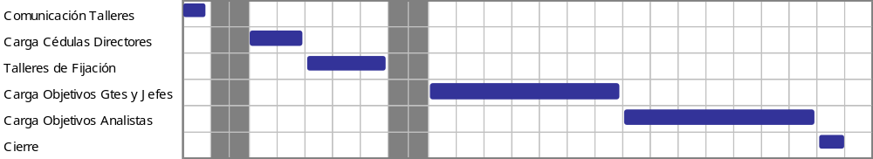
Fijación de Objetivos 2011
Cronograma

Slide 6
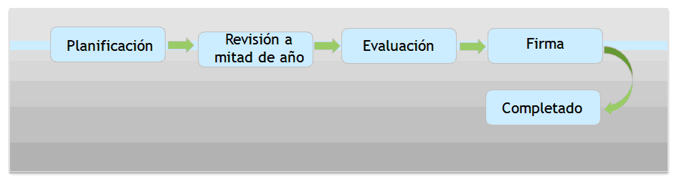
Fijación de Objetivos 2011
Etapas del Proceso de Evaluación de Desempeño
Estamos Aquí (Abril 2011)

Slide 7
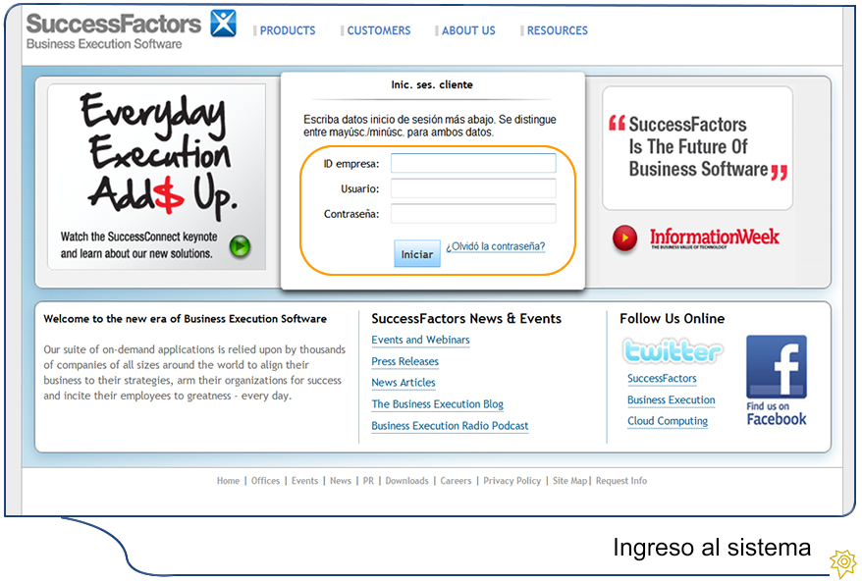
Ingreso al Sistema
https://performancemanager4.successfactors.com
ID empresa: alsea
Usuario:
Contraseña:
Proporcionado por el sistema vía correo electrónico

Slide 8
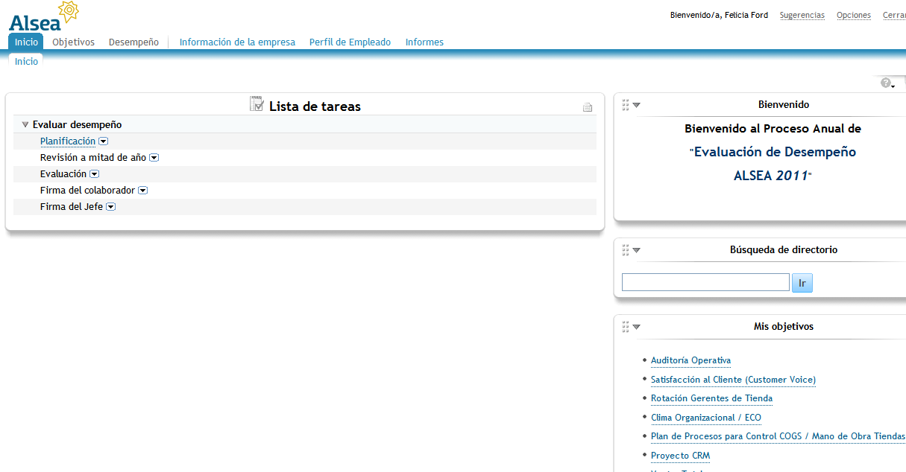
Pestañas del Sistema - Inicio
Directorio de empleados
Etapas del Proceso de ED
Objetivos cargados

Slide 9
Abril 2011
Etapa 1 - Planificación
Carga de Objetivos en el Sistema

Slide 10
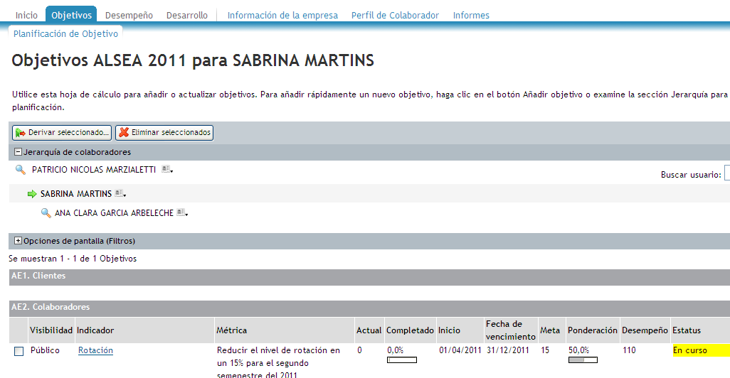
Pestañas del sistema - Objetivos
Muestra tu estructura jerárquica (reportes directos y jefe inmediato)
Lupas: permiten ingresar a la cédula de objetivos del empleado seleccionado
Estructura de un Objetivo

Slide 11
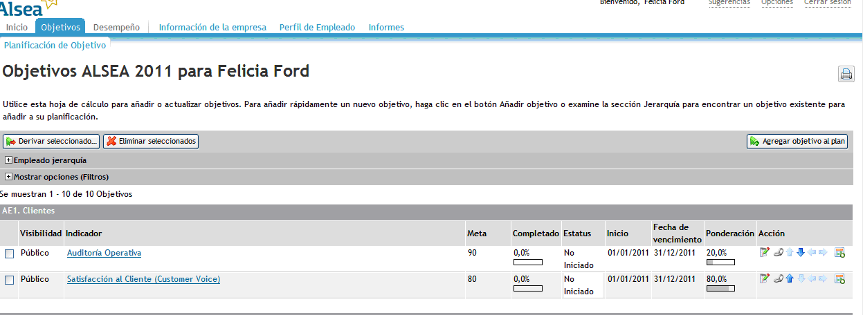
Pestañas del sistema - Objetivos
Para agregar un objetivo hacé clic en Agregar Objetivo al Plan

Slide 12
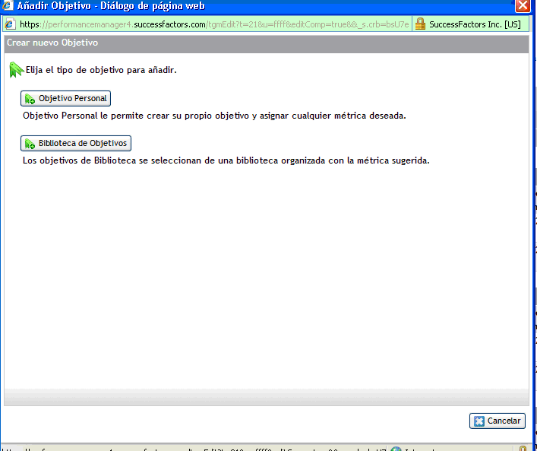
Pestañas del sistema - Objetivos
Objetivo Personal: Permite crear tu propio objetivo y asignar cualquier métrica deseada.
Biblioteca de Objetivos: Seleccionas objetivos desde una biblioteca de objetivos con métricas establecidas.

Slide 13
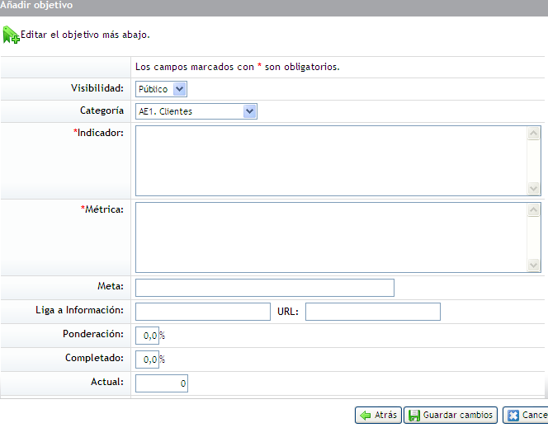
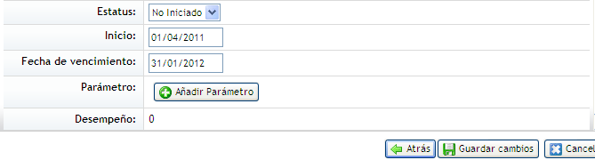
Pestañas del sistema - Objetivos
Al hacer clic en Objetivo Personal, aparecerán los campos que deberás llenar para crear el objetivo, no olvides Guardar cambios.

Slide 14
Pestañas del sistema - Objetivos
Visibilidad: Público / Privado.
Categoría: Indicar Área Estratégica donde estará agrupado el objetivo.
Indicador: Nombre del Objetivo
Métrica: Detalle / descripción del Objetivo
Meta: Expectativa requerida con base en los estándares de la organización.
Ponderación: Peso del objetivo dentro del AE (La suma de objetivos debe ser 100%)
Completado: Porcentaje del avance del objetivo durante el año.
Actual: Se utilizará para establecer el logro real del objetivo. (A completar en la Etapa de Evaluación).
Estatus: Describe el estado en que se encuentra el objetivo durante el año.
Inicio: Fecha de inicio del objetivo.
Fecha de vencimiento: Fecha de terminación del objetivo.
Parámetro: Es un rango de referencia para el cálculo de las metas

Slide 15
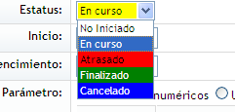
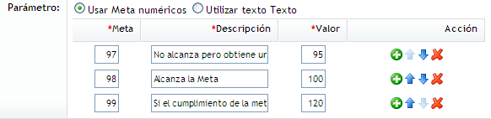
Pestañas del sistema - Objetivos
Durante el año puedo darle seguimiento a cada objetivo indicando el ESTATUS.
El PARAMETRO permite fijar diferentes estándares (mínimos y máximos) para el logro de un mismo objetivo.
Se recomienda generar 3 niveles de parámetros de Meta:
Iniciar con el nivel mínimo de meta
Continuar con el nivel medio de meta
Finalizar con el nivel máximo de meta

Slide 16
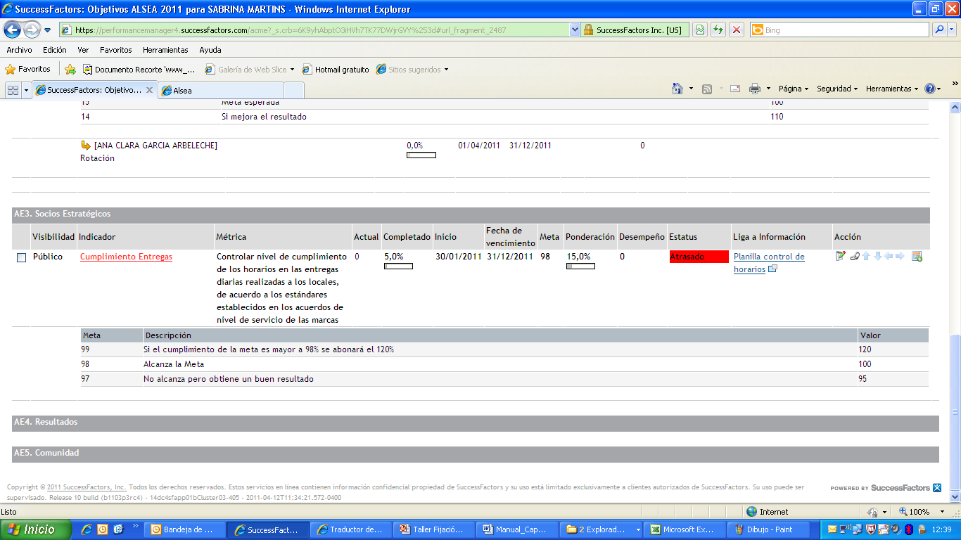
Pestañas del sistema - Objetivos

Slide 17
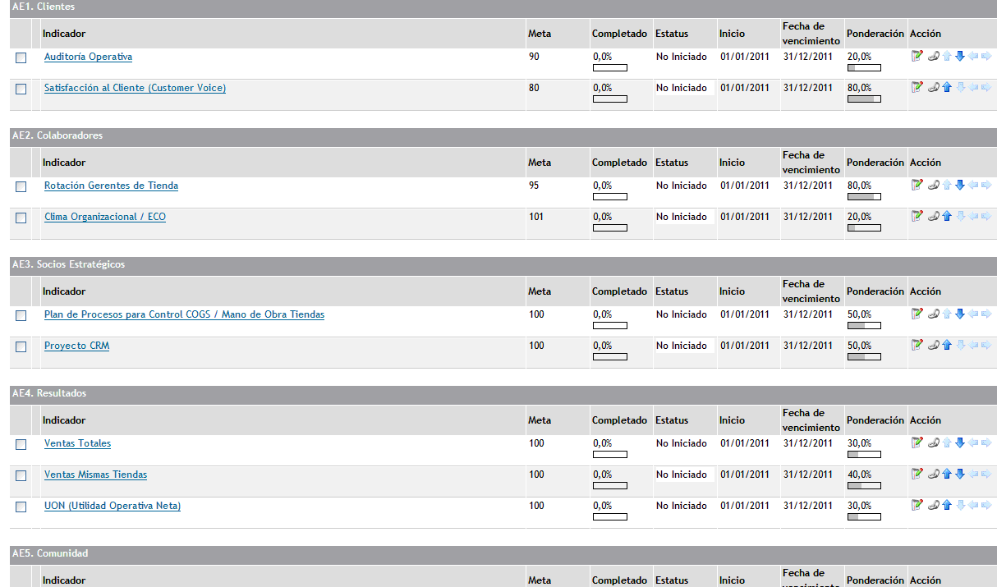
Pestañas del sistema - Objetivos
EDITAR OBJETIVO

Slide 18
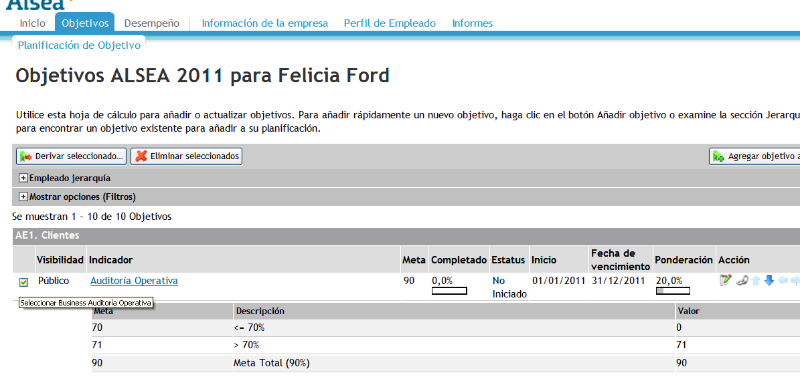
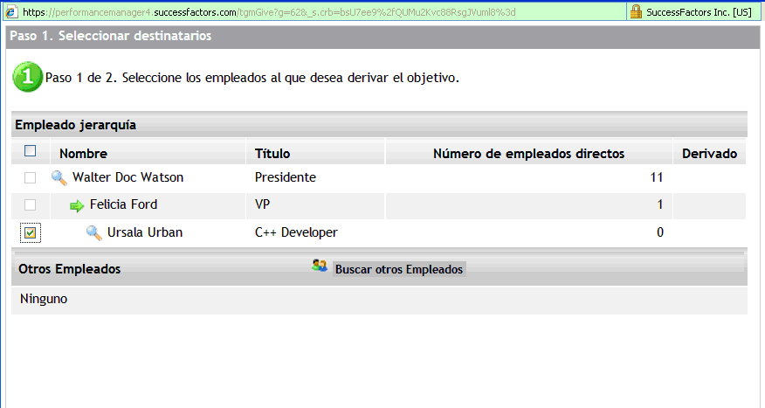
Pestañas del sistema - Objetivos
DERIVAR SELECCIONADO: permite reenviar objetivos a mis reportes directos.

Slide 19
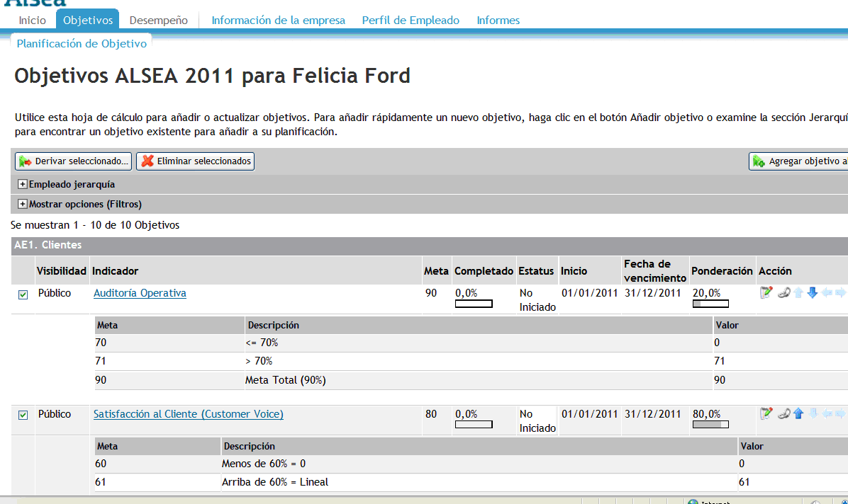
Pestañas del sistema - Objetivos
ELIMINAR OBJETIVO

Slide 20
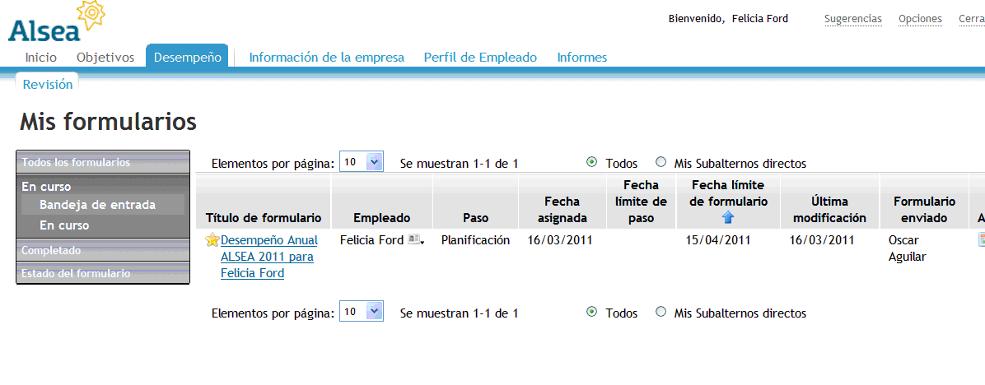
Pestañas del sistema - Desempeño
PESTAÑA DESEMPEÑO Muestra en qué estado se encuentra tu Formulario de Desempeño
Cédula de Desempeño: Haciendo clic allí, podrás visualizar / editar tus objetivos antes de enviárselos a tu jefe inmediato.

Slide 21
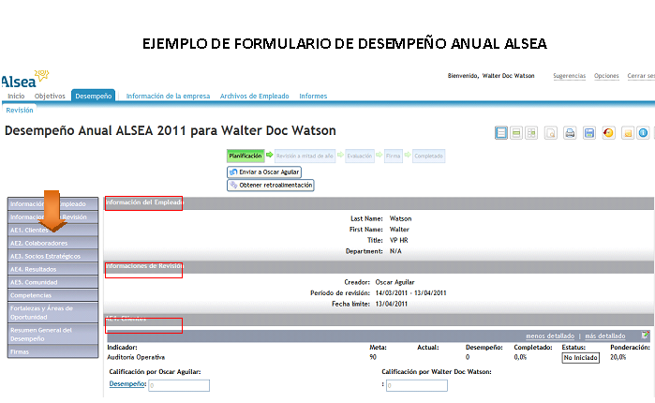
Pestañas del sistema - Desempeño

Slide 22
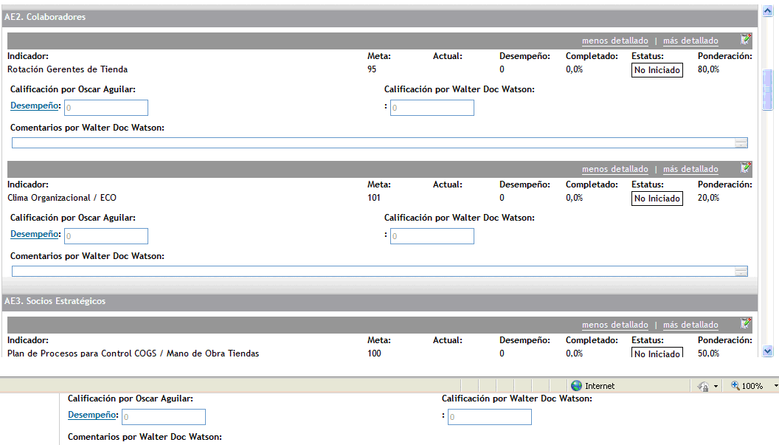
Pestañas del sistema - Desempeño
EJEMPLO DE FORMULARIO DE DESEMPEÑO ALSEA (Continuación)

Slide 23
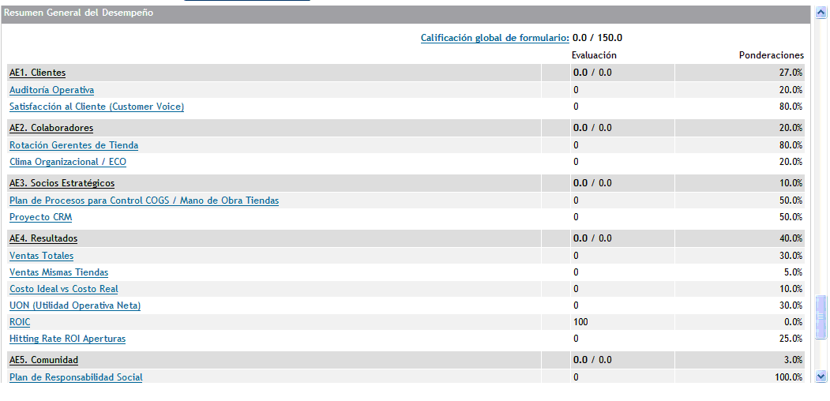
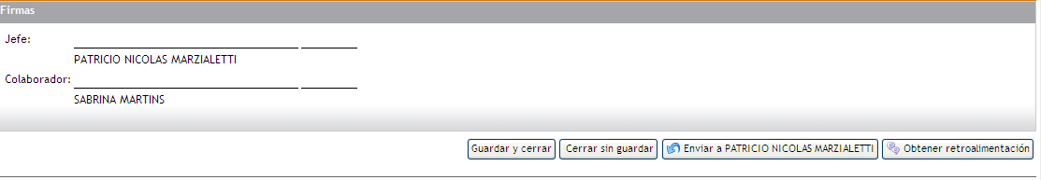
Pestañas del sistema - Desempeño
ENVIO DE FORMULARIO: Una vez que verificadas las secciones del formulario, deberás enviárselo a tu jefe inmediato haciendo clic en el botón correspondiente

Slide 24
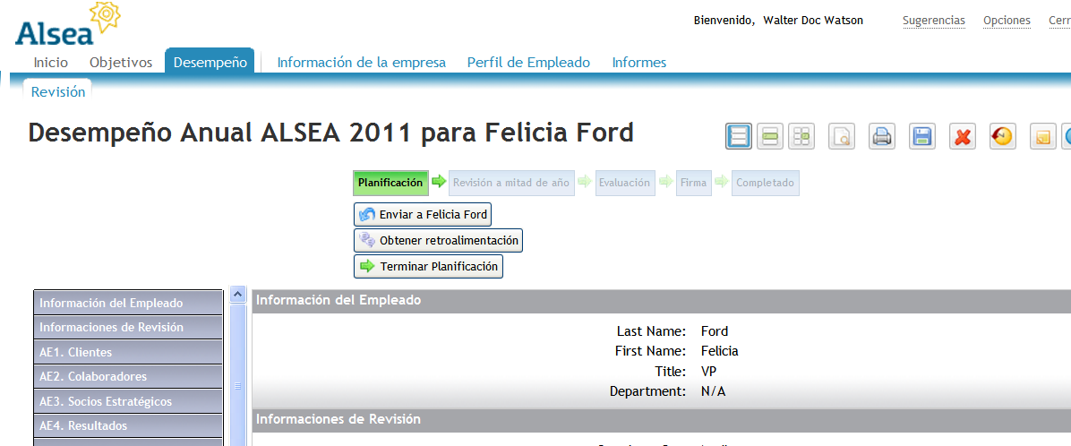
Pestañas del sistema - Desempeño
VISTA BANDEJA JEFE INMEDIATO
Tu jefe inmediato, da clic en el botón Terminar Planificación y se concluye la etapa de Planificación, el formulario pasa automáticamente a la etapa/paso Revisión a mitad de año.

Slide 25
Soporte – Ayuda al usuario
* Ana Clara García Arbeleche
Te: 5530-7276 / ana.garcia@alsea.com.ar.
* Sabrina Martins
Te: 5530-7074 / smartins@alsea.com.ar
* Intranet – Documentos Útiles Recursos Humanos
1) Guía Rápida
2) Manual paso a paso – Carga de Objetivos

Slide 26
Para terminar….
http://www.youtube.com/watch?v=ga8b7Tb4FEg&feature=related

Slide 27
¿Preguntas?

Slide 28
Muchas Gracias
Formación y Desarrollo
Gerencia de Recursos Humanos SCA

